Slide 1
Metadata for research outputs management
البيانات الوصفية لإدارة مخرجات البحث العلمي
Anna Maria Tammaroانا ماريا تمارو
orcid.org/0000-0002-9205-2435
University of Parma جامعة بارما
Basic Training Workshop/ 6-8 September 2017
ورشة العمل التمهيدية /6-8 أيلول 2017

Slide 2
اهداف التعلم Learning objectives
عند نهاية هذه الجلسة سيتمكن المشاركون من :
تعريف الحد الأدنى من البيانات الوصفية لدعم الوصول الجيد للمخرجات )سهلة العثور، سهلة الوصول، قابلة للتشغيل المتبادل، قابلة لإعادة الاستخدام (FAIR) (.

Slide 3
ما هي البيانات الوصفية؟ What are metadata?
توثيق البيانات ، وهو ليس جزءًا من محتواها ولكنه يلعب الدور الأساسي لجعله البيانات قابلة للاكتشاف والوصول إليها وإعادة استخدامها وإدارتها (إذا كان ذلك مناسبًا) مع مرور الوقت

Slide 4
خصائص البيانات الوصفية الوظيفية Metadata Functions
البحث: تحديد وجود ملف.
الموقع: تحديد مكان وجود الملف.
الاختيار: تحليل، تقييم، و فلترة مجموعة معقدة من الملفات.
توفر المعلومات : استخراج معلومات عن التوفر الفعلي للملف. )حق الوصول للملف و قيود الاستخدام(
الادارة: إدارة جمع الملفات حفظ البيانات: إدارة مجموعة معقدة من النشاطات التي تضمن الوصول الى الملفات مع مرور الوقت.

Slide 5
معايير البيانات الوصفية Metadata standards
إن عملية توحيد البيانات الوصفية (النماذج ، دلالة وبناء المعلومات) بشكل عام ضمن نطاقات محددة ولكن مع مرور الوقت تم وضع استراتيجية ، مع احترام الخصوصيات ومراعاة المعايير والتوصيفات ا الموجودة ، التي تهدف إلى مشاركة مجموعة صغيرة من البيانات.
من أجل الحصول على الوصول المتكامل إلى الموارد المختلفة ، غالبًا ما يكون من الضروري استخدام مخططات البيانات الوصفية المتعددة ويتم تجميعها وتحسينها لتطبيق معين
حدد المعيار الخاص بك وفقًا لنوع البيانات ، وتوجيه مؤسستك ، ومواردك المتاحة

Slide 6
مخططات البيانات الوصفية Metadata Schemas
المخططات( Schemas) هي وصف لمجموعة عناصر البيانات الوصفية ، مع وصف لهيكلة العناصر.
وهي معلومات منظمة عن أي نوع من المصادر التي يستخدم لتحديد أو وصف أو إدارة أو منح حق الوصول إلى هذا المصدر عبر الرابط التالي:
http://www.webopedia. com/TERM/m/ metadata.html

Slide 7
Metadata Schemas مخططات البيانات الوصفية
Digital Libraries المكتبات الرقمية
METS Metadata Encoding and Transmission Standard (2007, ver. 1.7) (DLF)
MODS Metadata Object Description Schema (2008, ver. 3.6) (LC)
EDM Europeana Data Model Europeana Foundation
Digital Heritageالموروث الرقمي
CIDOC-CRM CIDOC Conceptual Reference Model (2006) ISO
TEI Guidelines for Electronic Text Encoding and Interchange (2007)
Libraries المكتبات
FRBR Functional Requirements for Bibliographic Records (1998) IFLA
Archives الأرشيف
EAD – Encoded Archival Description (2002) Society of American Archivists
Museums المتاحف
LIDO Categories for the Description of Works of Art (2010) ICOM

Slide 8
Dublin Core Metadata Schema مخطط البيانات الوصفية الأساسية في دبلن
يتألف الحد اﻷدنى المقترح في كانون اﻷول / ديسمبر ١٩٩٦ من ١٥ عنصرا أساسيا وقد امتد أيضا إلى العناصر الفرعية او المعرفات
يتم تعريف كل عنصر باستخدام مجموعة من 10 سمات مشتقة من ISO 11179 (مواصفات عناصر البيانات وتوحيدها)

Slide 9
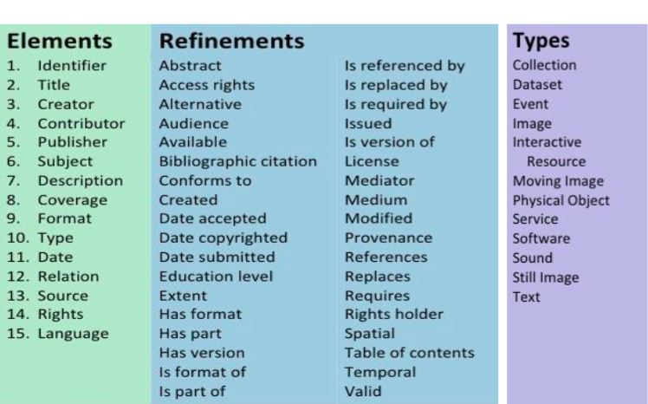
Dublin Core in a nutshellدبلن كور باختصار

Slide 10
مخطط DataCite للبيانات الوصفية
The DataCite : هو عبارة عن قائمة من البيانات الوصفية الرئيسية التي يتم اختيارها لمعرف ثابت ودقيق عن بيانات البحوث.
ويكمن الهدف في مساعدة مجتمع الباحثين لتحديد وتعريف وتوثيق بيانات البحوث الى جانب DOI وتعليمات الاستخدام الموصى بها.
DataCite WG coordinates with community standards, such as ORCID,
وتتفق مع المعايير المستخدمة مثل ORCID,
Open Funder Registry, IDF and DCMI.
https://player.vimeo.com/video/172929697

Slide 11
DataCite in a nutshell: mandatory
Mandatory

Slide 12
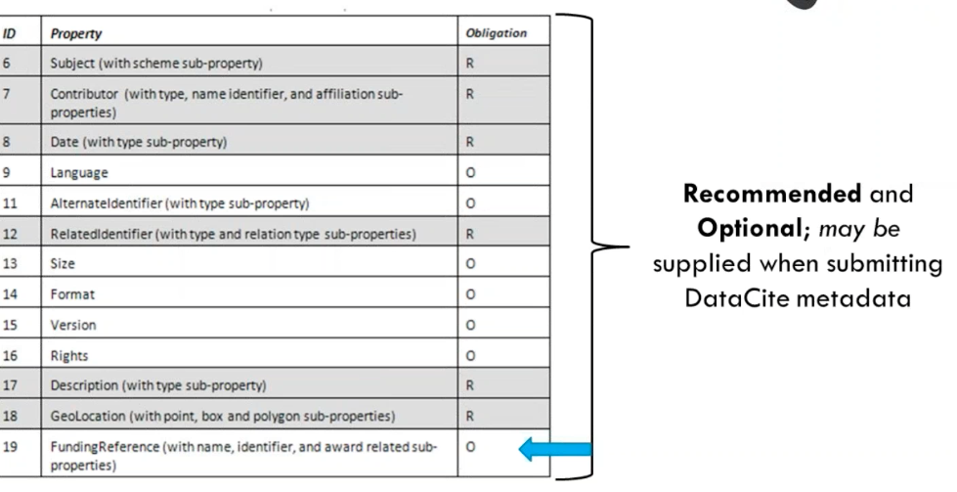
DataCite باختصار: ما نوصي به وهو اختياري

Slide 13
Descriptive metadataالميتاداتا الوصفية :
توفر الميتاداتا الوصفية معلومات عن محتوى المصدر
تستخدم لتعريف واسترجاع الكائنات الرقمية
تتكون من أوصاف المصادر ، أو الموجودة على شكل رقمي
يمكن أن تأخذ مكانا في قواعد بيانات استرجاع المعلومات خارج الأرشيف الرقمي ، أو أن يكونوا مضمنين في المصادر أو حتى موجودة في بيانات وصفية أخرى.

Slide 14
Administrative metadataالميتاداتا الإدارية
Metadata used for the management of digital resources (how to create, enter, store, access and maintain resources) وهي البيانات الوصفية التي تستخدم لإدارة الموارد الرقمية (كيفية انشاء وإدخال وتخزين والوصول الى وحفط الموارد)
They are crucial for : وهي مهمة لعدة أسباب
long-term accessibility of the digital documentary memory
وصول طويل الأمد الى ذاكرة البرامج الوثائقية الرقمية
information about rights and permissions (copyright status, use restrictions, and
information about licensing agreements)
معلومات عن الحقوق والاذونات(حالة حقوق النشر ، قيود الاستخدام ، ومعلومات حول اتفاقيات الترخيص )
They may include: وتكون متضمنة
Technical metadata, describing the technical features of the digital resources (text, images, audios, video, 3d, virtual reality, vector graphics)
الميتاداتا التقنية، وصف الخصائص التقنية للموارد الرقمية(النصوص والصور والتسجيلات الصوتية والفيديو ، 3D ، الواقع الافتراضي ، الرسومات المتجهية/الحسابية)

Slide 15
حفظ البيانات الوصفية Preservation metadata Premis
البيانات الوصفية المستخدمة لحفظ المصادر الرقمية
: والتي تتضمن
بيانات وصفية عن المصدر، والتي تصف الكائن المشتق من المصدر الرقمي
بيانات الوصفية عن الفترة الزمنية التي تصف العمليات التي نفذت على كائن رقمي

Slide 16
بيانات وصفية محددة التخصص Discipline specific metadata
وهي تستخدم لتسهيل إعادة الاستخدام.

Slide 17
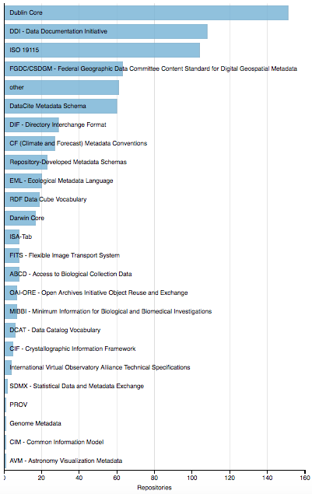
Metadata Schemas in IR

Slide 18
معّرف ثابت Persistent Identifier
هو رمز أبجدي رقمي فريد متوافق مع الويب يشير إلى مصدر يتم الحفاظ عليه لفترة طويلة.
DOI: Digital Object Idenfier معرف الكائن الرقمي
ARK: Archival Resource Key مفتاح المصادر الارشيفية
UUID: Universally Unique Identifier المعرف العالمي الفريد
ORCID: Open Researcher & Contributor ID الهوية المفتوحة المصدر للباحثين والمساهمين

Slide 19
البيانات الوصفية لأغراض التبادل وإعادة استخدام مخرجات البحث العلمي Metadata for sharing and re-using Research outputs
البيانات الوصفية اللازمة للتبادل وإعادة الاستخدام
انشاء البيانات الوصفية القابلة للاكتشاف
تضمين معرفات فريدة ومعلومات الاقتباس
ان يقوم المساهمون بمراجعة البيانات الوصفية للتأكد من دقتها
نشر البيانات الوصفية على البوابة
https://www.dataone.org/sites/all/documents/education-modules/handouts/L02_DataSharing_Handout.pdf
Data quality (ISO 19157:2013)
جودة المعلومات ISO 19157:2013

